Slide 1

Platform “Oogstbare Landschappen”:
Welkom , voor de vierde keer … !
en voor de eerste keer: online

Slide 2

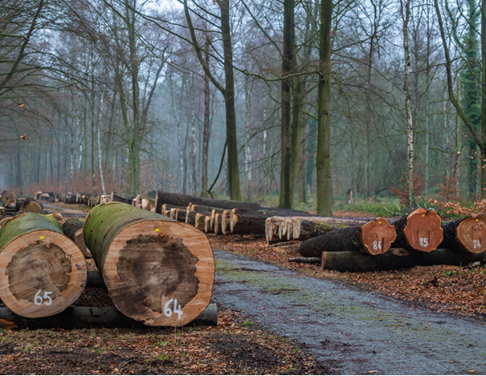
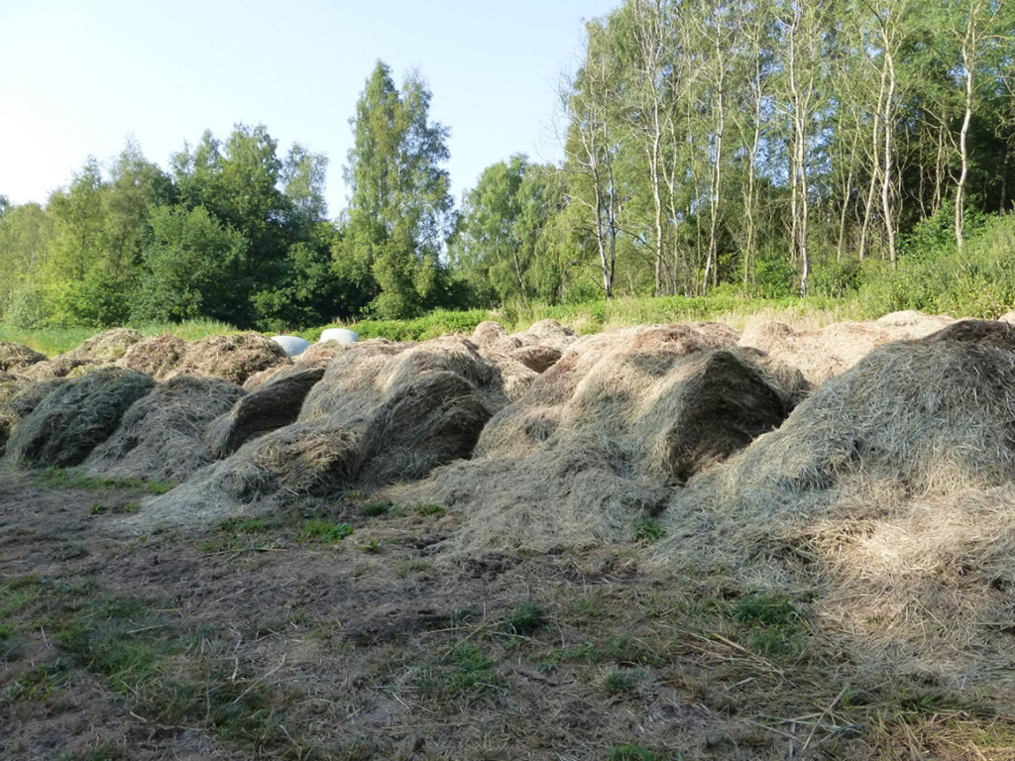
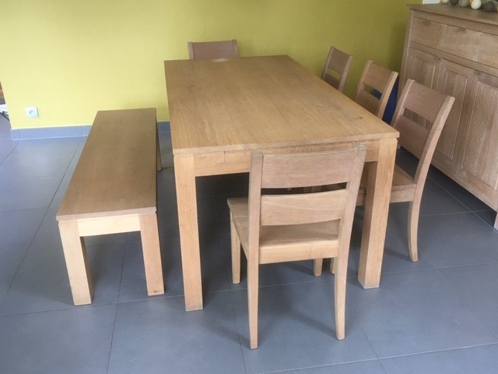
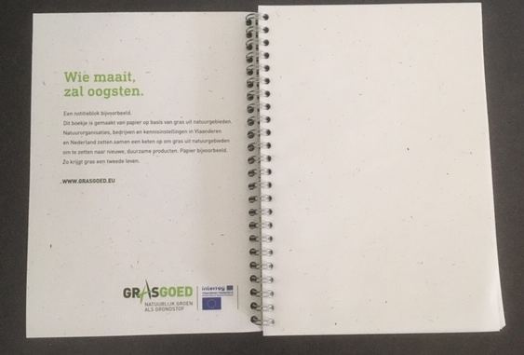


Twee inspirerende systemen
om vraag en aanbod van biomassa
met elkaar
in contact te brengen
Bron: Vlaams houtpark
Bron: Project Grasgoed
Platform Oogstbare Landschappen – 12 juni 2020

Slide 3
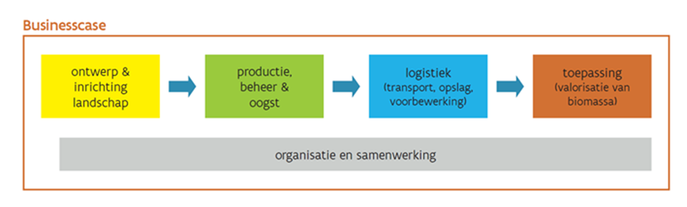


Slide 4


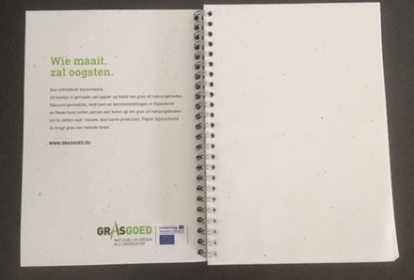

Soort biomassa
Hoeveel?
Kwaliteit
Prijs
selectie
Wanneer en waar?
Normen
bewaring
voorbewerking

Slide 5
Programma
Sessie 1
  10u00 - 10u30: Wil je biomassa reststromen inzetten als alternatieve grondstof? Dat kan met het symbioseplatform!
  Nico Vanaken (OVAM) en Yannick Dylst (Cleantech Flanders)
  10u30 - 10u45: vraagstelling
Sessie 2
  11u15 – 11u45: Het Vlaams houtpark: stimulans voor de regionale vermarkting en verwerking van kwaliteitshout uit onze bossen
  Geert Bruynseels (Natuurinvest)
  11u45 – 12u00: vraagstelling

Slide 6

Introductie SmartSymbiose Webtool

Slide 7
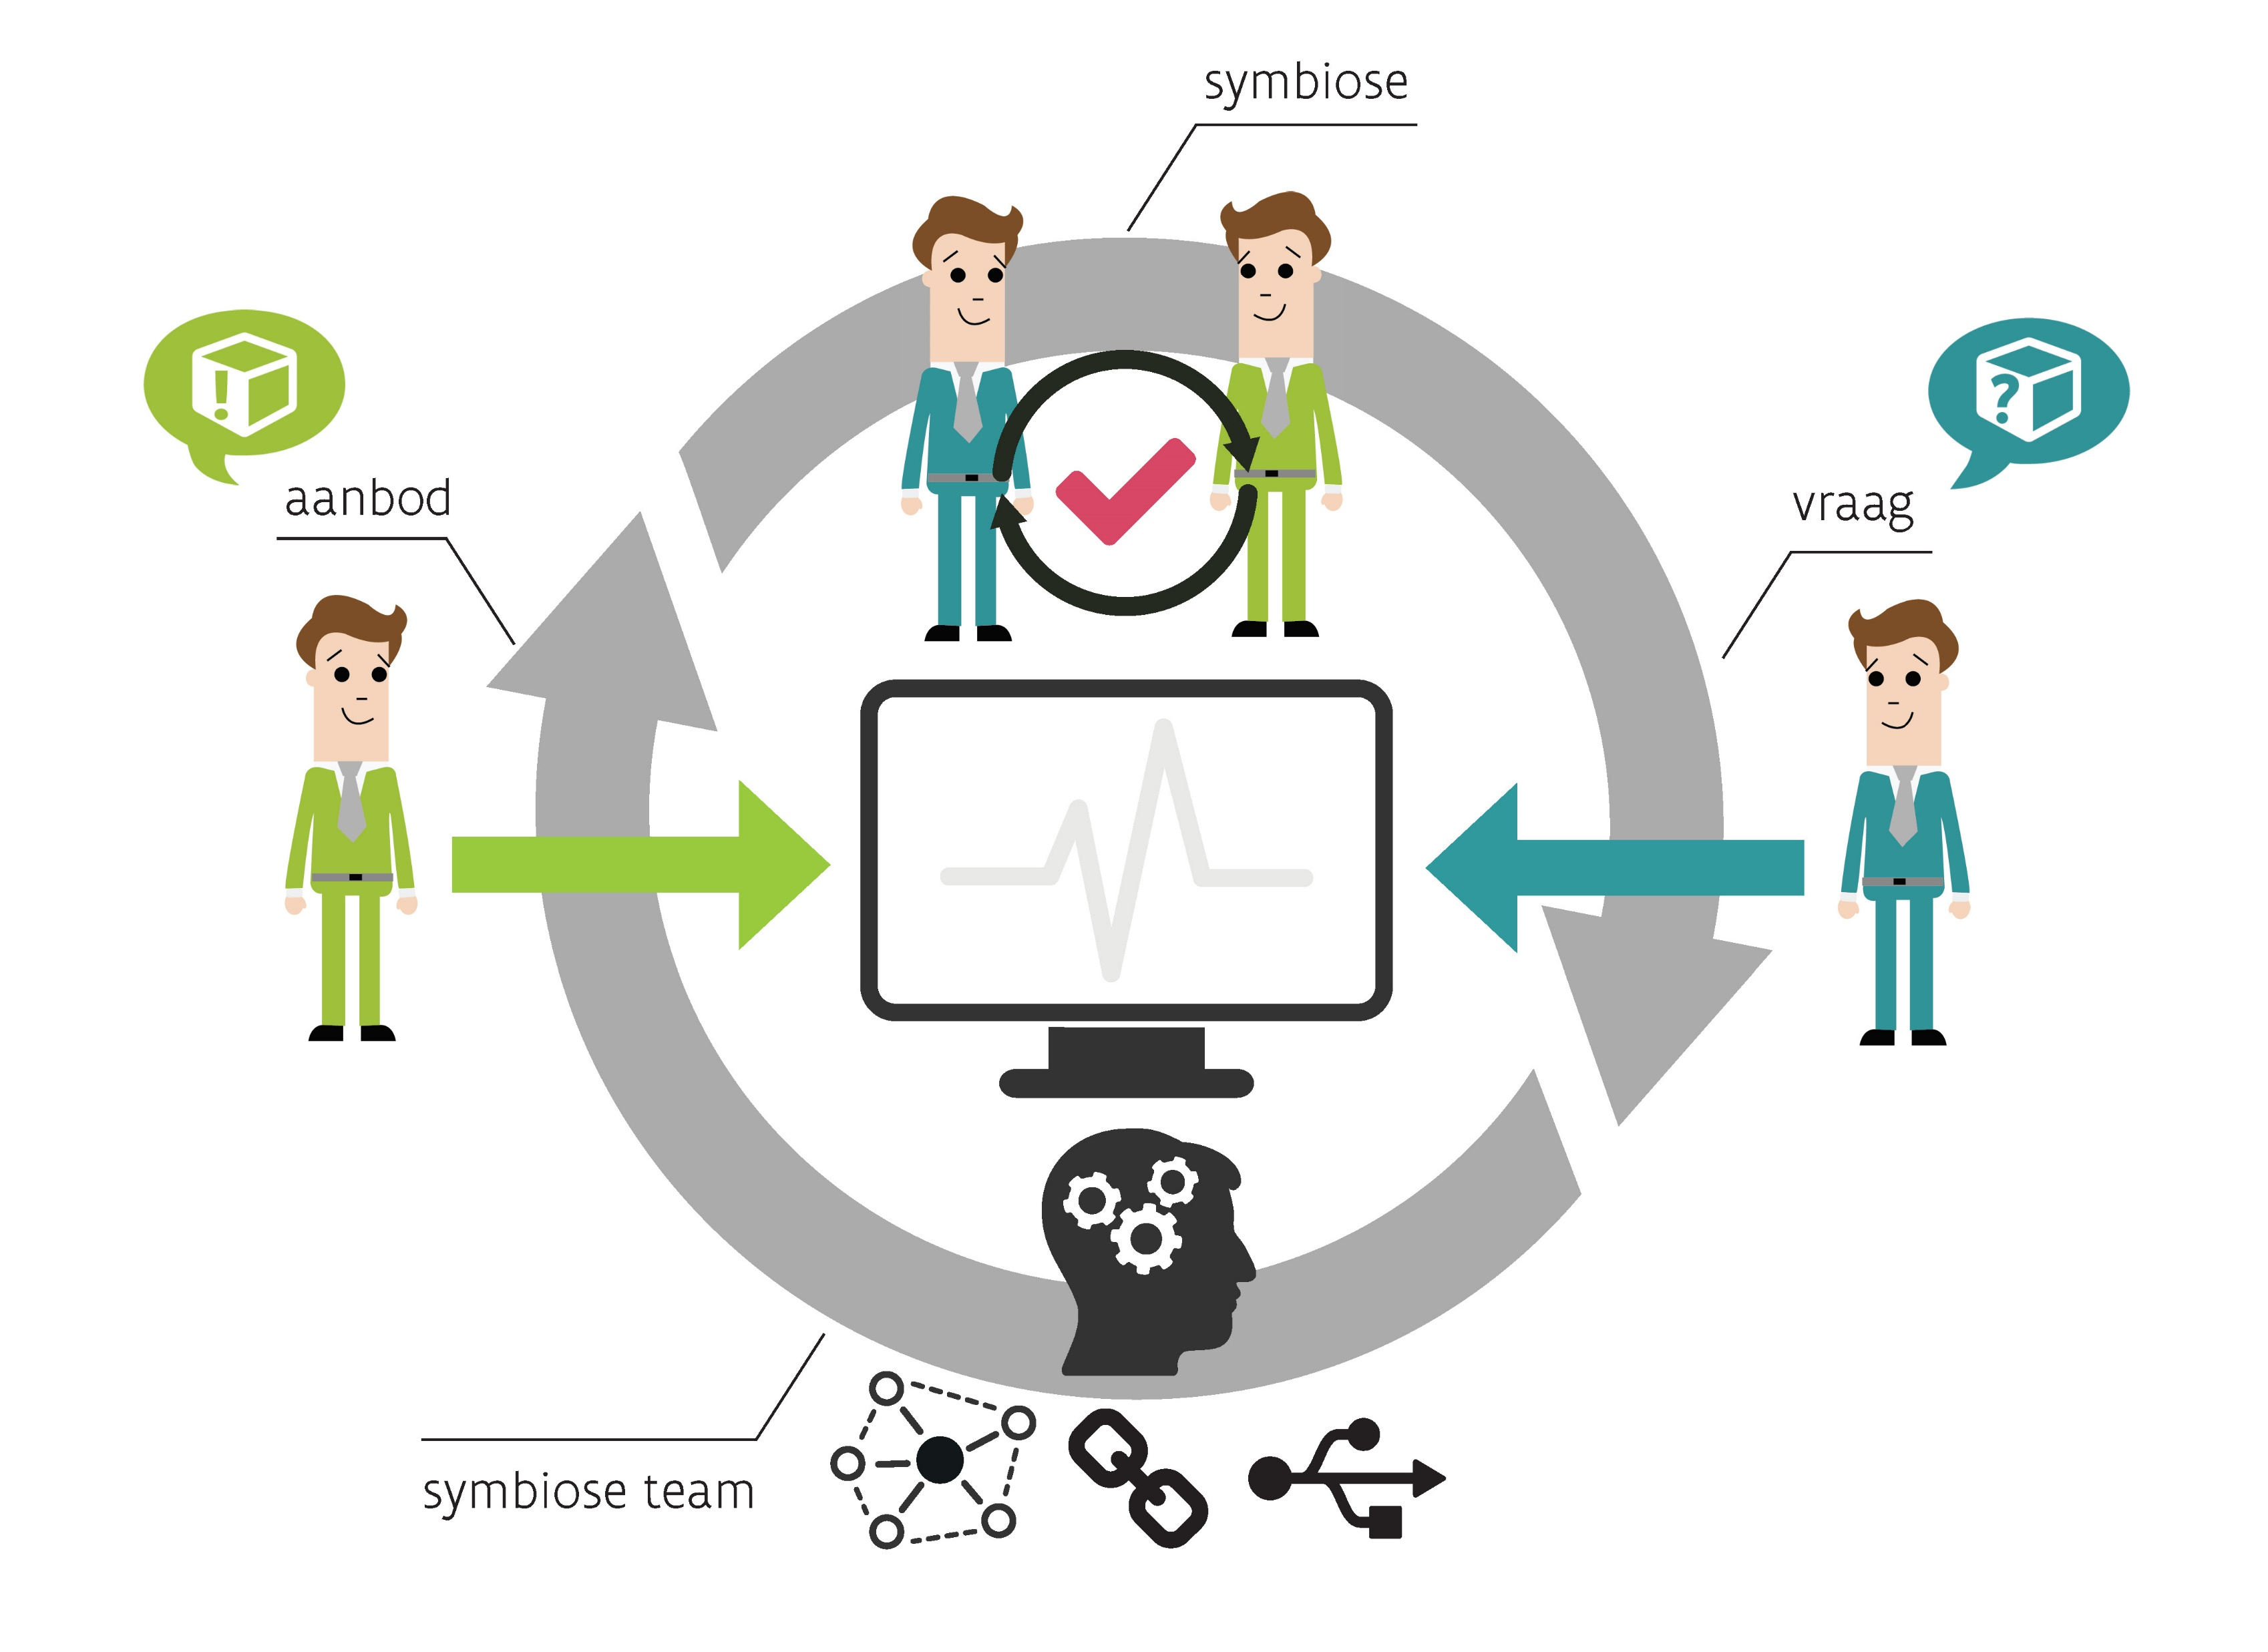
Industriële symbiose & CE

Slide 8
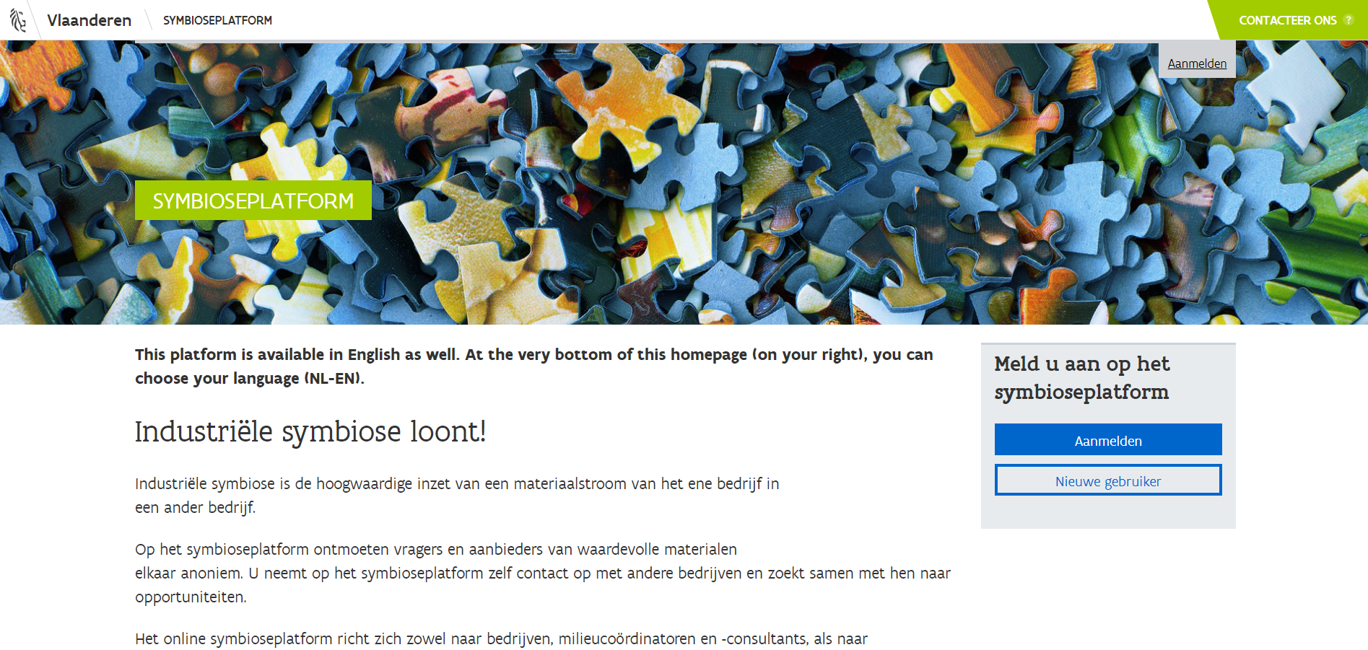
Introductie nieuwe webtool

Slide 9
Wat is de rol van Symbioseteam/OVAM?
Symbioseteam (VITO)
Bedrijfsbezoeken en presentaties
Databank opbouwen (nevenstromen, technologieën, expertise)
Workshops organiseren
Matches maken om business opportuniteiten te identificeren en te initiëren en opvolging
Projecten lanceren
Overleg met sectororganisaties, partners, OVAM, kenniscentra, competentiepolen, andere projecten, …
Webtool: beheer & support voor gebruikers
Rapporteren geagreggeerde data aan OVAM
OVAM
Ontwikkeling webtool
Gebruik van geagreggeerde data voor beleid
Financiële ondersteuning symbioseteam en webtool

Slide 10
Wie kan gebruik maken van het platform?
Type ondernemingen:
Ondernemingen die materialen produceren
Ondernemingen die materialen gebruiken
Intermediairen, namelijk:
  Afvalverwerkers
  Afvalinzamelaars
  Milieu consultants
  Traders
Technologie leveranciers
Onderzoeksinstellingen
Kenniscentra & sectorfederaties

Slide 11
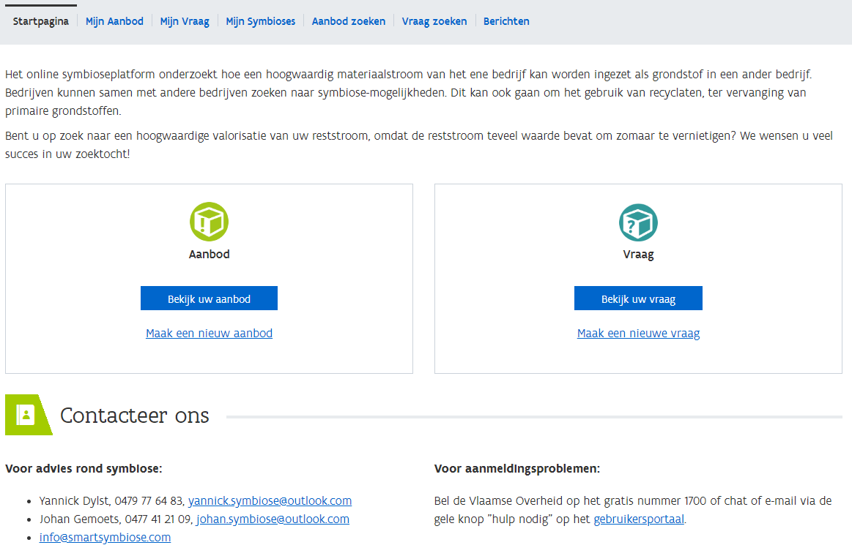
Hoe werkt het symbioseplatform?

Slide 12
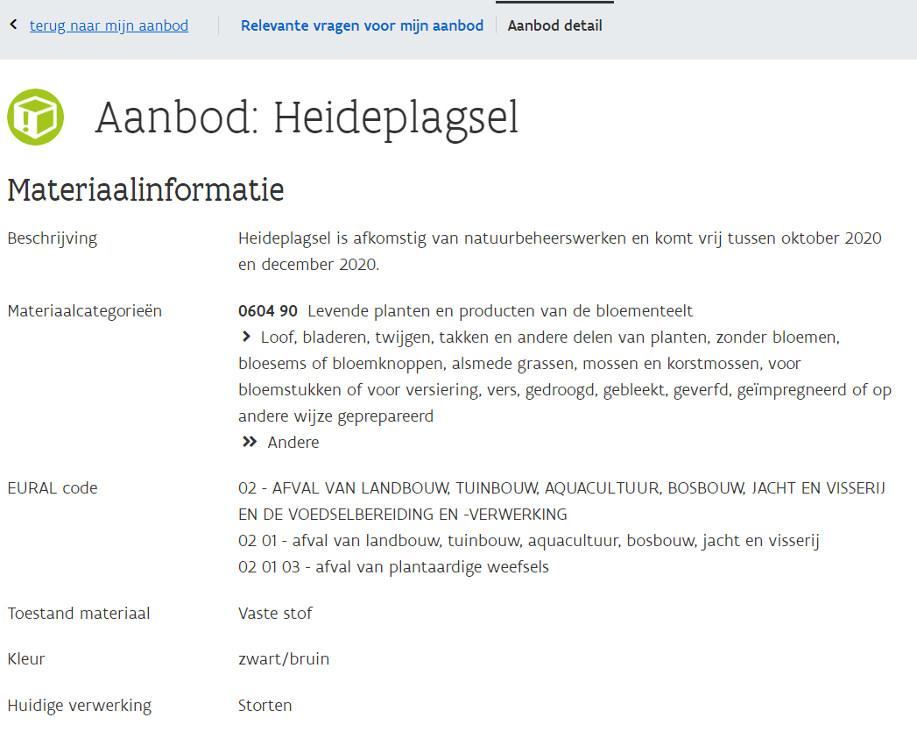
Hoe werkt het symbioseplatform?
Aanbod ingeven – Publieke gegevens (1)

Slide 13
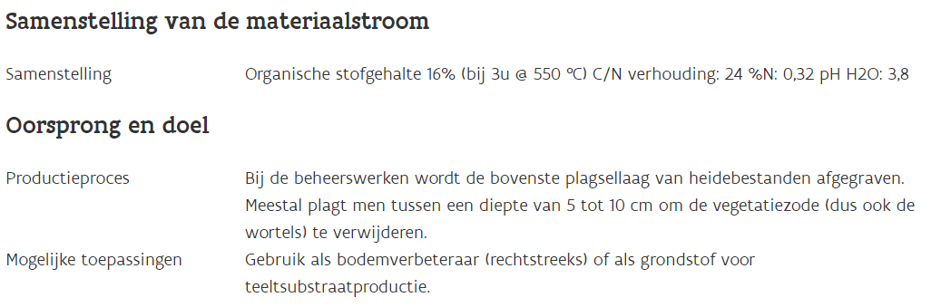
Hoe werkt het symbioseplatform?
Aanbod ingeven – Publieke gegevens (2)

Slide 14
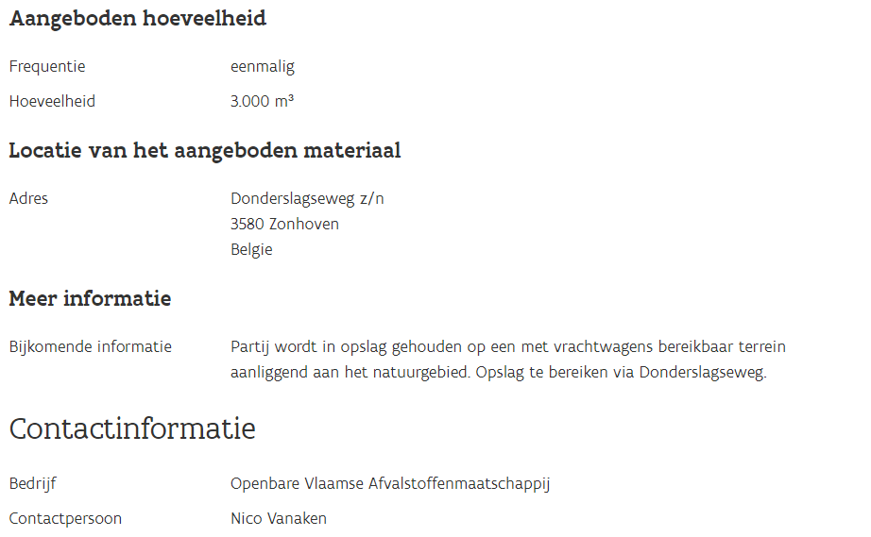
Hoe werkt het symbioseplatform?
Aanbod of vraag ingeven – Private gegevens

Slide 15
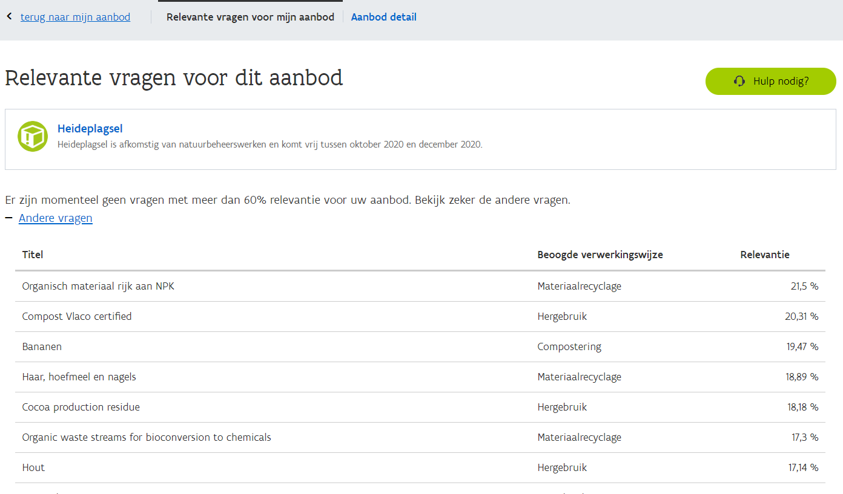
Hoe werkt het symbioseplatform?
Aanbod ingeven – Relevante vragen

Slide 16
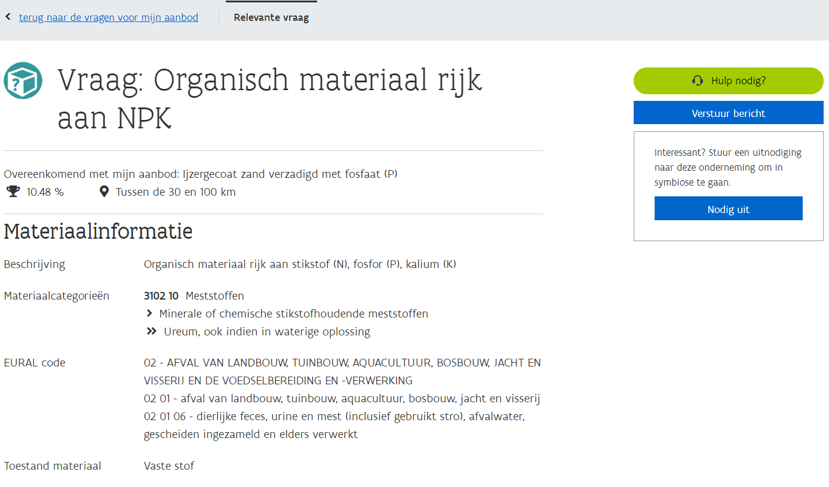

Hoe werkt het symbioseplatform?
Aanbod ingeven – Relevante vragen - details
Heideplagsel

Slide 17
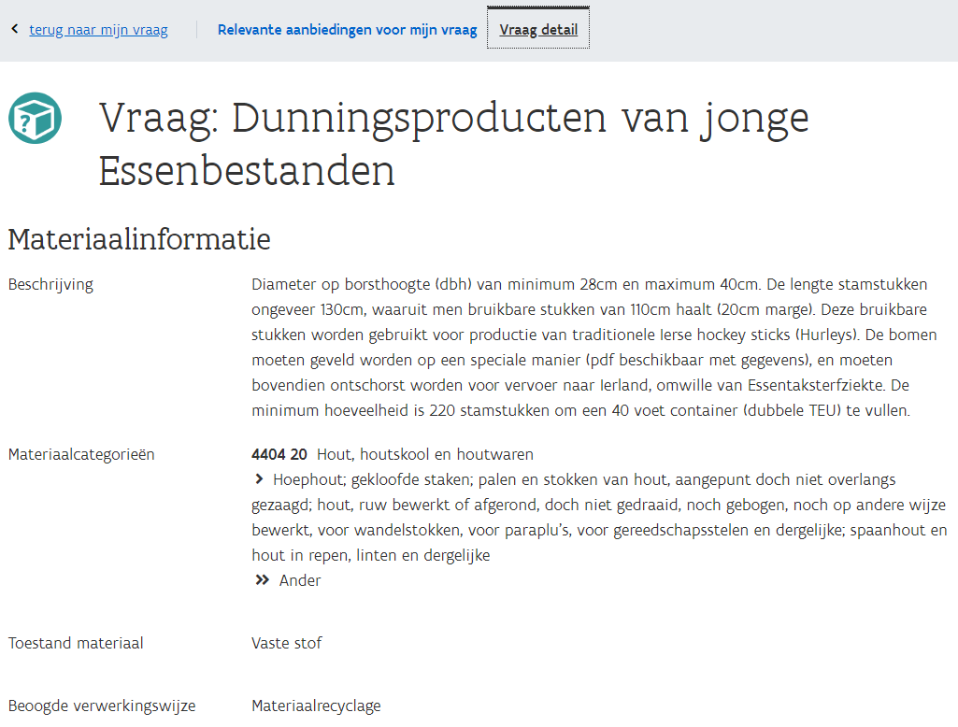
Hoe werkt het symbioseplatform?
Vraag ingeven – Publieke gegevens (1)

Slide 18
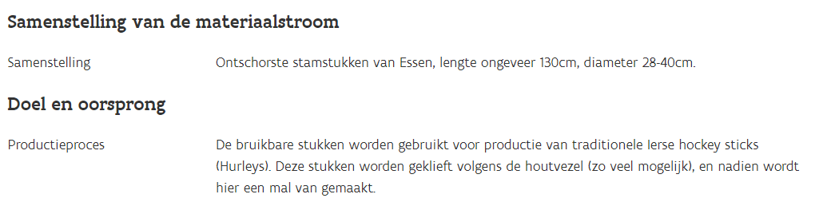
Hoe werkt het symbioseplatform?
Vraag ingeven – Publieke gegevens (2)

Slide 19

Hoe kan ik registreren?
Gebruikersbeheer van de Vlaamse Overheid
Hoofdtoegangsbeheerder (HTB) aanstellen per organisatie
Toegang per persoon en per platform onder beheer van HTB
Bel 1700 of vraag hulp aan het symbioseteam
Wie is uw hoofdtoegangsbeheerder?
Nog geen hoofdtoegangsbeheerder?
?

Slide 20
Hoe kan ik registreren?
Registratie
Vraag uw hoofdtoegangsbeheerder (HTB) om onderstaande stappen uit te voeren (zie ook deze handleiding).
De HTB moet inloggen via het gebruikersbeheer van de Vlaamse overheid (met eID, ItsMe, of andere methode)
Klik vervolgens op “Nieuw recht toekennen”
Eventueel voor de gewenste gebruiker eerst “Een nieuwe persoon toevoegen”, a.d.h.v. het rijksregisternummer en wat contactgegevens
Het gebruikersrecht “Symbiose gebruiker” selecteren en toekennen
Registratie en gebruik van het platform is voorlopig gratis.

Slide 21
Feedback gebruikers
“Interessant platform om extra afzetkanalen te vinden”
Registratie is te moeilijk. In juli zal alternatieve registratiemethode beschikbaar zijn.
Automatisch e-mail ontvangen bij een nieuw aanbod met hoge relevantie voor mijn vraag (en vice versa).
Datum veld m.b.t. beschikbaarheid (of urgentie) nodig.
Logistiek: bereikbaarheid van de locatie van het material kan in het veld ‘beschrijving’ opgenomen worden. Er wordt geen extra veld toegevoegd om het formulier niet onnodig zwaar te maken.
Zoekfunctie zou ook op andere velden dan de titel moeten zoeken.
Via zoeken een interessant aanbod gezien: call to action (knop) voorzien om van hieruit symbiose te starten.
Verwerkingswijze: gebruik hout uit bos is geen materiaalrecyclage.
Feedback is steeds welkom
Nieuwe/gewijzigde functionaliteiten, aanvulling dropdowns, gebruiksgemak, correctheid relevantiescore, meerwaarde, …

Slide 22
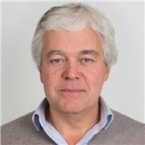
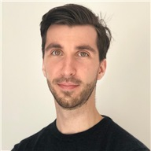
Hulp nodig?
Het symbioseteam helpt u met
Registratie en gebruik van het online platform
Zoeken naar aanbieders/vragers voor specifieke materialen
Johan Gemoets
+32 477 41 21 09
info@smartsymbiose.com
johan.symbiose@outlook.com
Yannick Dylst
+32 479 77 64 83
info@smartsymbiose.com
yannick.symbiose@outlook.com

Slide 23
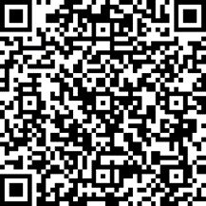
SLOT
Info, webinar, vragen-antwoorden op website
Tot straks?! webinar “Vlaams houtpark”
Jouw mening:
  feedback online event
  symbioseplatform
  onderwerpen voor verder gesprek, workshop…
3 december 2020: volgend event

